Slide 1
计算方法
3月13日

Slide 2
第2章 插值法
引言
拉格朗日插值
牛顿插值
埃尔米特插值
分段低次插值
三次样条插值

Slide 3
两种分段插值的比较
线性
n=1
约束：
连续，一阶导不连续
三次埃尔米特
n=3
约束：
一阶导连续
（不只是连续，而且在节点上的一阶导数值是确定的，与样条插值不同）

Slide 4
样条插值（spline）
分段插值
由n+1个控制节点，分为n个小段
约束：
n+1个控制节点的函数值
n-1个内部节点的导数连续性
注意：只要求导数连续，但对导数值没有要求
还需要边界条件
正是对连续倒数的阶数的要求决定了样条函数的次数

Slide 5
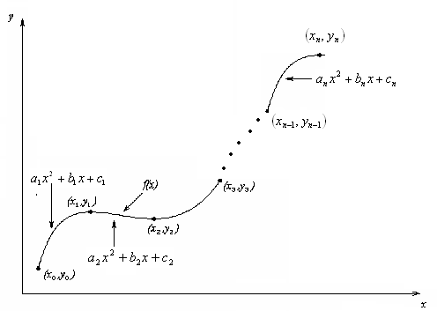
二次样条
二次：每一小段都是二次多项式
样条：导数连续（一阶）
f
(
x
)
=
a
x
2
+
b
x
+
c
,
x
≤
x
≤
x
1
1
1
0
1
=
a
x
2
+
b
x
+
c
,
x
≤
x
≤
x
2
2
2
1
2
.
.
.
=
a
x
2
+
b
x
+
c
,
x
≤
x
≤
x
n
n
n
n
−
1
n

Slide 6
二次样条插值思路
每一个小段3个未知数
n个小段，需要n个函数
3n个未知数需要确定
需要3n个约束条件，怎么来？

Slide 7
函数值约束
a
x
2
+
b
x
+
c
=
f
(
x
)
1
0
1
0
1
0
2n个（每个小段的两端）
2
a
x
+
b
x
+
c
=
f
(
x
)
.
1
1
1
1
1
1
.
.
a
x
2
+
b
x
+
c
=
f
(
x
)
i
i
−
1
i
i
−
1
i
i
−
1
a
x
2
+
b
x
+
c
=
f
(
x
)
.
i
i
i
i
i
i
.
.
a
x
2
+
b
x
+
c
=
f
(
x
)
n
n
−
1
n
n
−
1
n
n
−
1
a
x
2
+
b
x
+
c
=
f
(
x
)
n
n
n
n
n
n

Slide 8
导数值连续
对第一段(x₀,x₁)有
a₁x²+b₁x+c₁的导函数为2a₁x+b₁
对第二段(x₁,x₂)有
a₂x²+b₂x+c₂的导函数为2a₂x+b₂
则对节点x₁导数连续有
2
a
x
+
b
=
2
a
x
+
b
1
1
1
2
1
2
2
a
x
+
b
−
2
a
x
−
b
=
0
1
1
1
2
1
2

Slide 9
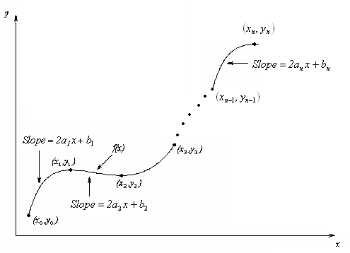
导数值连续约束
n-1个
2
a
x
+
b
−
2
a
x
−
b
=
0
1
1
1
2
1
2
2
a
x
+
b
−
2
a
x
−
b
=
0
2
2
2
3
2
3
.
.
.
2
a
x
+
b
−
2
a
+
x
−
b
+
=
0
i
i
i
i
1
i
i
1
.
.
.
2
a
−
x
−
+
b
−
−
2
a
x
−
−
b
=
0
n
1
n
1
n
1
n
n
1
n

Slide 10

边界约束条件
要求3n个未知数
已有的条件有2n+(n-1)=3n-1个
条件还差一个☹
怎么构造3n个约束条件
附加条件
a₁=0
边界点导数：
更改条件

Slide 11
示例
一种炮耳（轴或耳轴，尤指炮两边形成旋转中轴的两个圆柱形小突起）被冷却，温度从80⁰F到-340⁰F，下表给出不同温度下的热膨胀系数。请采用二次样条插值的方法确定T =-14⁰F 温度下的热膨胀系数。
温度 (ºF) | 热膨胀系数 (in/in/ºF)
80 | 6.47 x 10⁻⁶
0 | 6.00 x 10⁻⁶
-60 | 5.58 x 10⁻⁶
-160 | 4.72 x 10⁻⁶
-260 | 3.58 x 10⁻⁶
-340 | 2.45 x 10⁻⁶

Slide 12
步骤1：确定未知数
有6个插值节点，所以分为5个小段进行插值。二次样条插值函数形式为：
α
(
T
)
=
a
T
2
+
b
T
+
c
,
−
340
≤
T
≤
−
260
1
1
1
=
a
T
2
+
b
T
+
c
,
−
260
≤
T
≤
−
160
2
2
2
=
a
T
2
+
b
T
+
c
,
−
160
≤
T
≤
−
60
3
3
3
=
a
T
2
+
b
T
+
c
,
−
60
≤
T
≤
0
4
4
4
=
a
T
2
+
b
T
+
c
,
0
≤
T
≤
80
5
5
5

Slide 13
步骤2：确定第一部分条件
第一段样条
a
T
2
+
b
T
+
c
经过 T =
-
340 and T =
-
260,
1
1
1
a
(
−
340
)
2
+
b
(
−
340
)
+
c
=
2
.
45
x
10
-6
(1)
1
1
1
a
(
−
260
)
2
+
b
(
−
260
)
+
c
=
3
.
58
x
10
-6
(2)
1
1
1
类似的,有
a
(
−
260
)
2
+
b
(
−
260
)
+
c
=
3
.
58
x
10
-6
(3)
2
2
2
a
(
−
160
)
2
+
b
(
−
160
)
+
c
=
4
.
72
x
10
-6
(4)
2
2
2
a
(
−
160
)
2
+
b
(
−
160
)
+
c
=
4
.
72
x
10
-6
(5)
3
3
3
a
(
−
60
)
2
+
b
(
−
60
)
+
c
=
5
.
58
x
10
-6
(6)
3
3
3
a
(
−
60
)
2
+
b
(
−
60
)
+
c
=
5
.
58
x
10
-6
(7)
4
4
4
a
(
0
)
2
+
b
(
0
)
+
c
=
6
.
00
x
10
-6
(8)
4
4
4
a
(
0
)
2
+
b
(
0
)
+
c
=
6
.
00
x
10
-6
(9)
5
5
5
a
(
80
)
2
+
b
(
80
)
+
c
=
6
.
47
x
10
-6
(10)
5
5
5

Slide 14
步骤三：确定其余条件
在内部节点（4个）导数连续
追加一个附加条件
在 T =
-
260
2
a
1
(
−
260
)
+
b
1
−
2
a
2
(
−
260
)
−
b
2
=
0
(11)
在 T =
-
160
2
a
2
(
−
160
)
+
b
2
−
2
a
3
(
−
160
)
−
b
3
=
0
(12)
在 T =
-
60
2
a
3
(
−
60
)
+
b
3
−
2
a
4
(
−
60
)
−
b
4
=
0
(13)
在 T = 0
2
a
4
(
0
)
+
b
4
−
2
a
5
(
0
)
−
b
5
=
0
(14)
假定第一段的样条函数
a
T
2
+
b
T
+
c
是线性的,
1
1
1
a
=
0
(15)
1

Slide 15
步骤4：建立方程组

Slide 16
步骤5：求解
上述15个方程求解可确定15个未知数，结果如下：
i
a
b
c
i
i
i
1
0
0.014125
x
10
-6
7.2525
x
10
-6
2
-
2.725 x 10
-
11
-
4.5 x 10
-
11
5.4104
x
10
-6
3
-
7.5 x 10
-
13
0.008435
x
10
-6
6.0888
x
10
-6
4
-
2.5417 x 10
-
11
0.005475
x
10
-6
6
x
10
-6
5
5 x 10
-
12
0.005475
x
10
-6
6
x
10
-6

Slide 17
步骤6：根据插值函数求解目标
于是，二次 样条插值函数得以确定
α
(
T
)
=
0
.
014125
x
10
-6
T
+
7
.
2525
x
10
-6
,
−
340
≤
T
≤
−
260
=
−
2
.
725
x
10
-11
T
2
−
4
.
5
x
10
-11
T
+
5
.
4104
x
10
-6
,
−
260
≤
T
≤
−
160
=
−
7
.
5
x
10
-13
T
2
+
0
.
008435
x
10
-6
T
+
6
.
0888
x
10
-6
,
−
160
≤
T
≤
−
60
=
−
2
.
5417
x
10
-11
T
2
+
0
.
005475
x
10
-6
T
+
6
x
10
-6
,
−
60
≤
T
≤
0
=
5
x
10
-12
T
2
+
0
.
005475
x
10
-6
T
+
6
x
10
-6
,
0
≤
T
≤
80
在 T =
14
-
α
(
−
14
)
=
−
2
.
5417
x
10
-11
(
−
14
)
2
+
0
.
005475
x
10
-6
(
−
14
)
+
6
x
10
-6
α
(
−
14
)
=
5
.
9184
x
10
-6
in
/
in
/
°
F
此处一次插值和二次插值的相对误差为：
ε
=
5
.
8761
x
10
-6
−
5
.
9184
x
10
-6
×
100
=
0
.
71987
%
a
5
.
8761
x
10
-
6

Slide 18
三次样条
三次：每一小段都是三次多项式
样条：导数连续（二阶）
如果不说次数，只是说“样条”，默认为三次
因为：“早期工程师制图时,把富有弹性的细长木条(所谓样条spline)用压铁固定在样点上,在其它地方让它自由弯曲,然后画下长条的曲线,称为样条曲线.” 它其实是节点上要求二阶导数连续的分段三次曲线

Slide 19
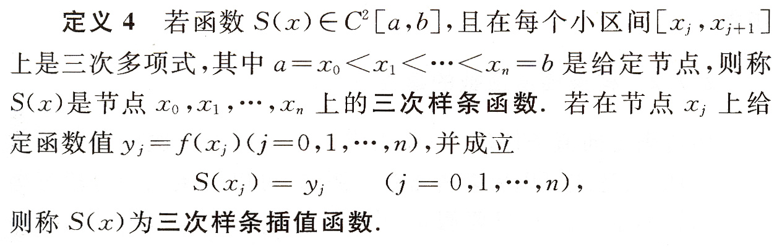
三次样条（插值）函数

Slide 20
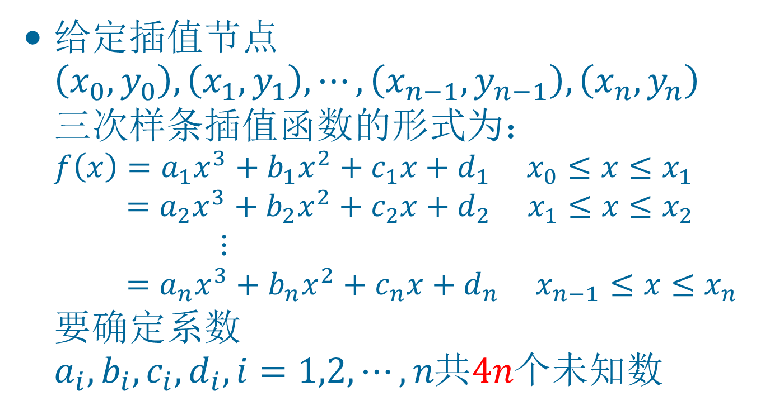
三次样条插值
给定插值节点$\left(x_{0},y_{0}\right),\left(x_{1},y_{1}\right),⋯,\left(x_{n−1},y_{n−1}\right),\left(x_{n},y_{n}\right)$ 三次样条插值函数的形式为： $f\left(x\right)=a_{1}x^{3}+b_{1}x^{2}+c_{1}x+d_{1} x_{0}≤x≤x_{1}$ $=a_{2}x^{3}+b_{2}x^{2}+c_{2}x+d_{2} x_{1}≤x≤x_{2}$ $⋮$ $=a_{n}x^{3}+b_{n}x^{2}+c_{n}x+d_{n} x_{n−1}≤x≤x_{n}$ 要确定系数$a_{i},b_{i},c_{i},d_{i},i=1,2,⋯,n共4n个未知数$

Slide 21
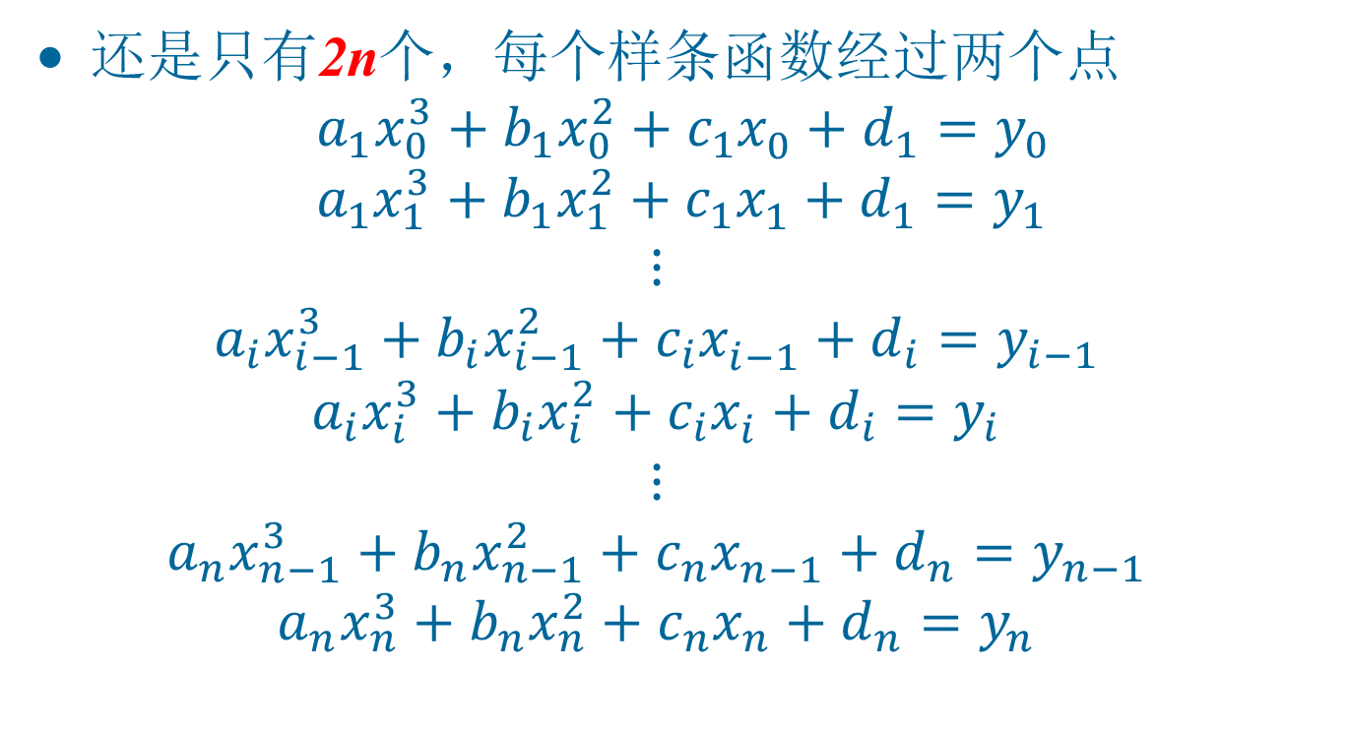
函数值约束
还是只有2n个，每个样条函数经过两个点 $a_{1}x_{0}^{3}+b_{1}x_{0}^{2}+c_{1}x_{0}^{}+d_{1}=y_{0}$ $a_{1}x_{1}^{3}+b_{1}x_{1}^{2}+c_{1}x_{1}^{}+d_{1}=y_{1}$ $⋮$ $a_{i}x_{i−1}^{3}+b_{i}x_{i−1}^{2}+c_{i}x_{i−1}^{}+d_{i}=y_{i−1}$ $a_{i}x_{i}^{3}+b_{i}x_{i}^{2}+c_{i}x_{i}^{}+d_{i}=y_{i}$ $⋮$ $a_{n}x_{n−1}^{3}+b_{n}x_{n−1}^{2}+c_{n}x_{n−1}^{}+d_{n}=y_{n−1}$ $a_{n}x_{n}^{3}+b_{n}x_{n}^{2}+c_{n}x_{n}^{}+d_{n}=y_{n}$

Slide 22
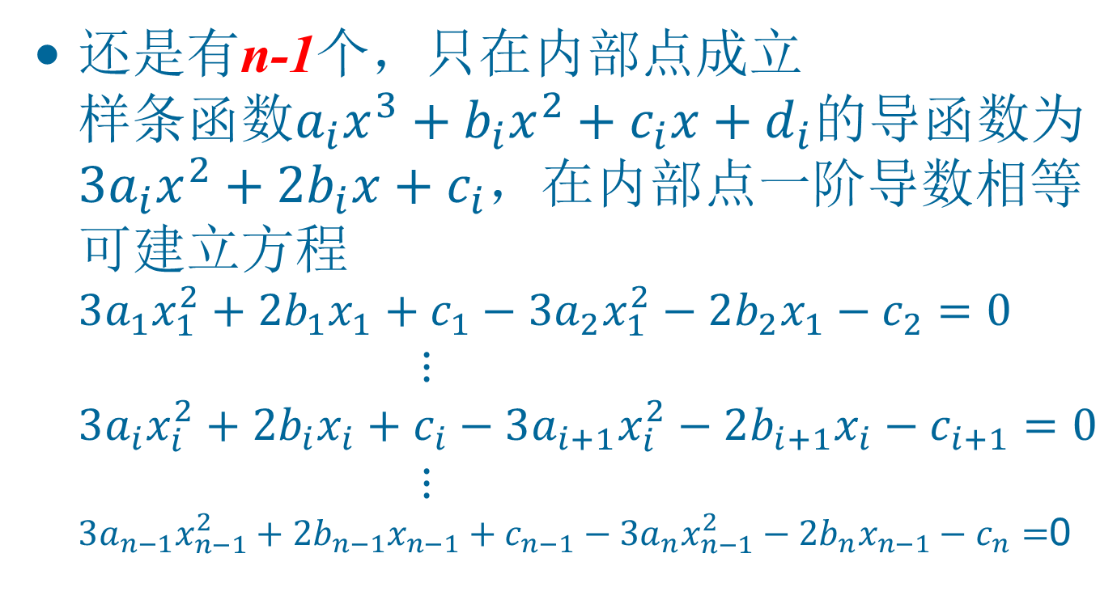
一阶导数连续约束
还是有n-1个，只在内部点成立 样条函数$a_{i}x^{3}+b_{i}x^{2}+c_{i}x+d_{i}$的导函数为$3a_{i}x^{2}+2b_{i}x+c_{i}$，在内部点一阶导数相等可建立方程 $3a_{1}x_{1}^{2}+2b_{1}x_{1}+c_{1}−3a_{2}x_{1}^{2}−2b_{2}x_{1}−c_{2}=0$ $⋮$ $3a_{i}x_{i}^{2}+2b_{i}x_{i}+c_{i}−3a_{i+1}x_{i}^{2}−2b_{i+1}x_{i}−c_{i+1}=0$ $⋮$ $3a_{n−1}x_{n−1}^{2}+2b_{n−1}x_{n−1}+c_{n−1}−3a_{n}x_{n−1}^{2}−2b_{n}x_{n−1}−c_{n}=$0

Slide 23
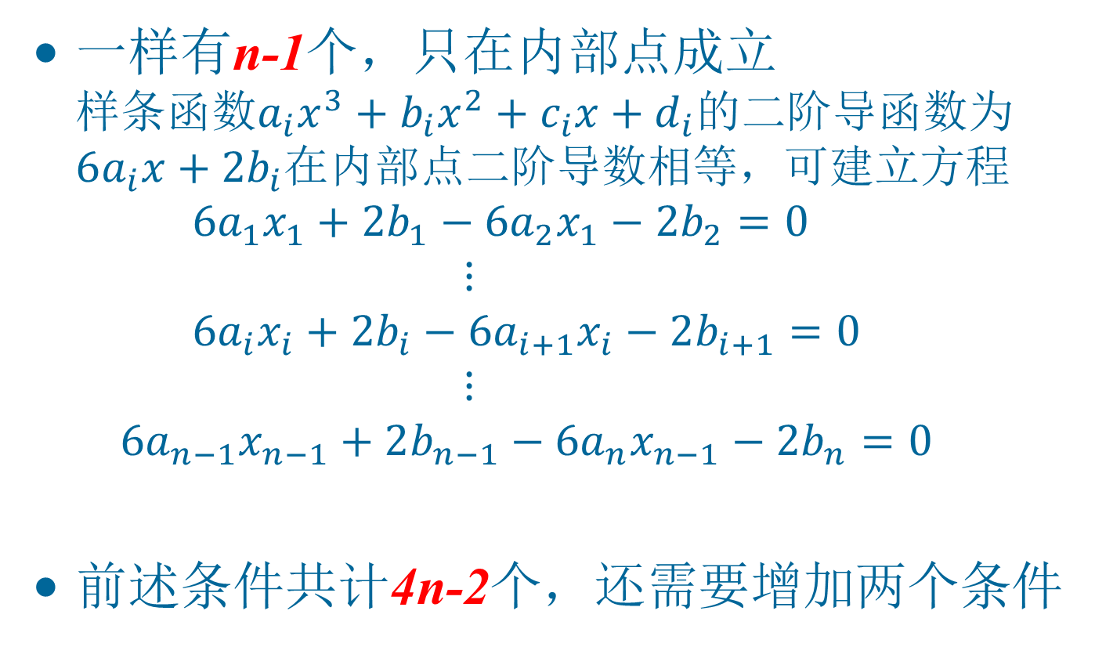
二阶导数连续约束
一样有n-1个，只在内部点成立 样条函数$a_{i}x^{3}+b_{i}x^{2}+c_{i}x+d_{i}$的二阶导函数为$6a_{i}x+2b_{i}$在内部点二阶导数相等，可建立方程 $6a_{1}x_{1}+2b_{1}−6a_{2}x_{1}−2b_{2}=0$ $⋮$ $6a_{i}x_{i}+2b_{i}−6a_{i+1}x_{i}−2b_{i+1}=0$ $⋮$ $6a_{n−1}x_{n−1}+2b_{n−1}−6a_{n}x_{n−1}−2b_{n}=0$
前述条件共计4n-2个，还需要增加两个条件
书上的表述方法略有不同☹

Slide 24
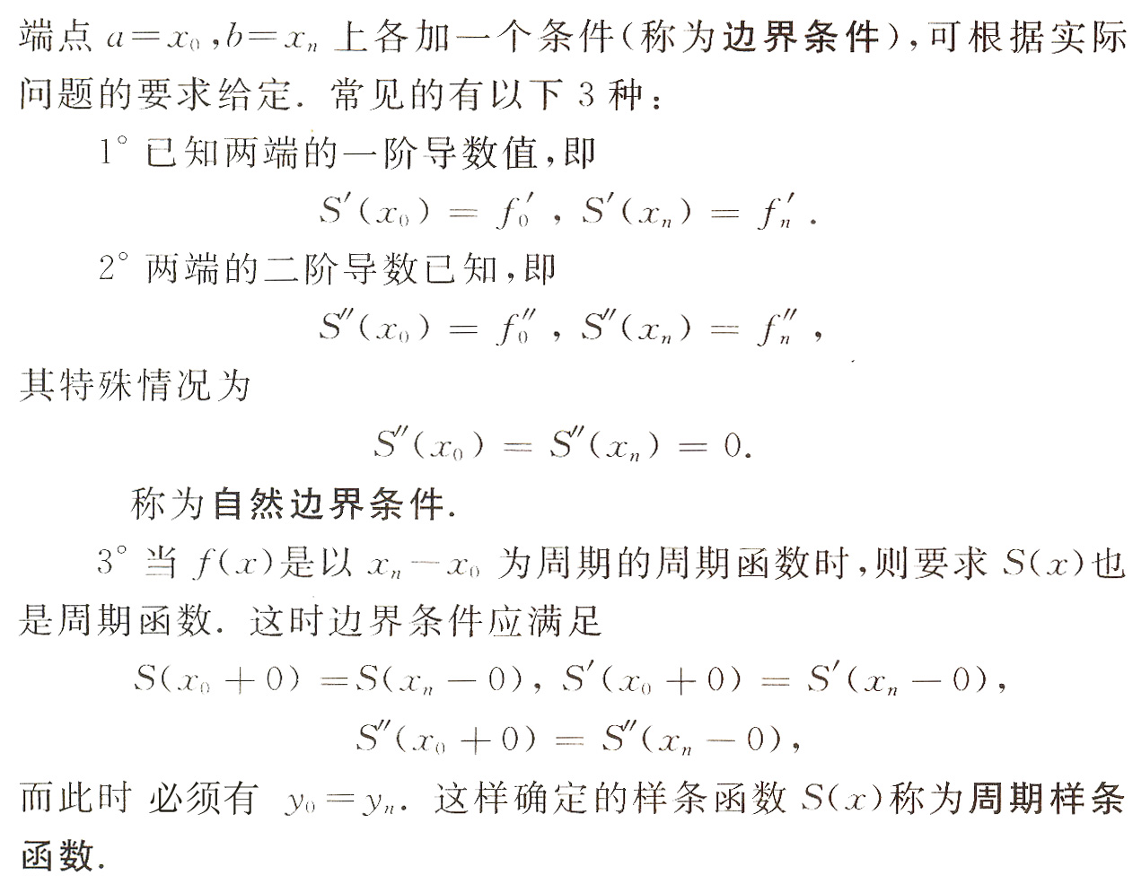
边界条件

Slide 25
三次样条插值问题的解法
方法一(P42)：利用三次埃尔米特方法
需要一阶导数值
没有先假定
构造好了之后再把它们当未知数解出来
方法二(P43)：
假定二阶导数值
解三弯矩方程⊙﹏⊙b
方法三：调用☺
三对角
严格对角占优
追赶法

Slide 26
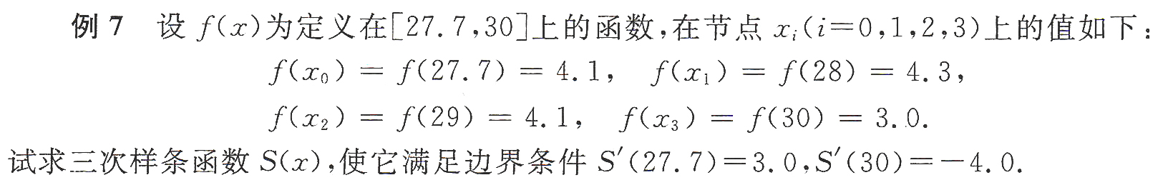
示例1
Example207
注：matlab默认的边界条件是not-a-knot边界条件，也就是第一个点的三次导数和第二点的三次导数一样；最后一个点的三次导数和倒数第二个点一样。

Slide 27
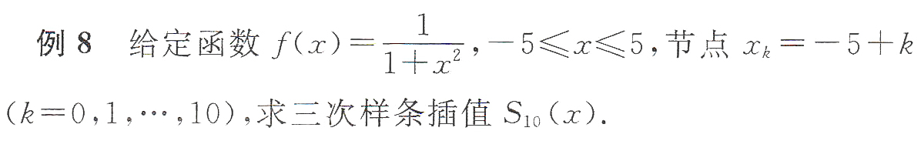
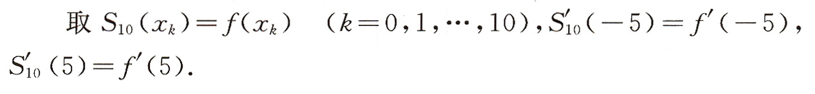
示例2
example208
与龙格现象实验对比☺
与线性分段插值对比☺

Slide 28
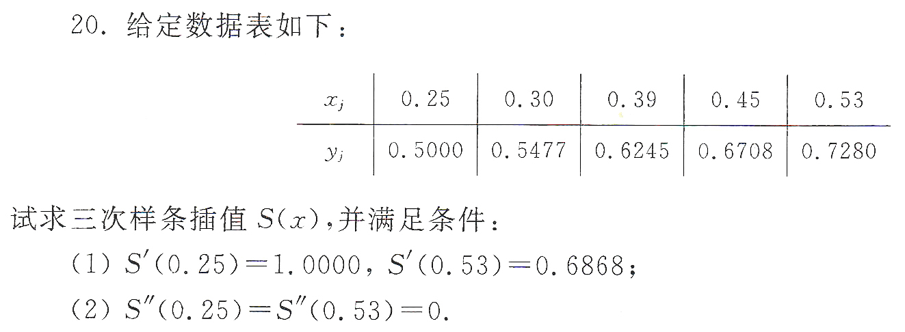
作业
自学三次样条求解方法
P49
20

Slide 29
实验一
编程实现三次样条插值算法
要求：提交独立完成的可运行程序和实验报告（包括姓名学号和对程序的说明）
评价点：
通用性
边界条件兼容性
独立性
运行效率

